Slide 1

Kelime İşlemci Word
Temel Bilgi Teknolojisi Kullanımı
Öğr. Gör. Mustafa YILMAZ
Bilgisayar ve Bilişim Bilimleri Fakültesi| YBS

Slide 2
Öğrenme Hedefleri
Kelime işlemci uygulamasını açabilir
MS Word ara yüzünü ve ögelerini tanır
Bir ya da birden fazla belgeyle çalışabilir
Yeni bir belge oluşturur
Belgeye metin, özel karakter ve simge ekleyebilir
Yeni ve var olan belgeyi sürücü üzerinde bir alana kaydedebilir
Açık belgeler arasında geçiş yapabilir
Yardım işlevini kullanabilir
Belgeyi kapatabilir
Word belgesindeki değişik görünümlerde çalışabilir
Büyütme ve yakınlaştırma araçlarını kullanabilir
Araç çubuklarını gizleyebilir
Yazdırılamayan karakterleri görünür yapabilir
Notes:
Kelime işlemcisi uygulama programının bu ünitesini tamamladığımızda her bir arkadaş
Kelime işlemci uygulamasını açabilir
MS Word ara yüzünü ve ögelerini tanır
Bir ya da birden fazla belgeyle çalışabilir
Yeni bir belge oluşturur
Belgeye metin, özel karakter ve simge ekleyebilir
Yeni ve var olan belgeyi sürücü üzerinde bir alana kaydedebilir
Açık belgeler arasında geçiş yapabilir
Yardım işlevini kullanabilir
Belgeyi kapatabilir
Word belgesindeki değişik görünümlerde çalışabilir
Büyütme ve yakınlaştırma araçlarını kullanabilir
Araç çubuklarını gizleyebilir
Yazdırılamayan karakterleri görünür yapabilir olması hedeflenmektedir.

Slide 3
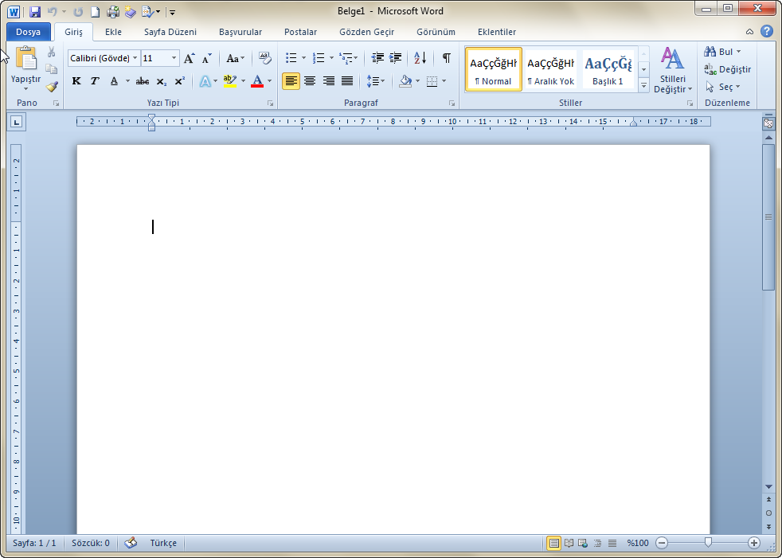
İçindekiler
Öğrenme Hedefleri
3.1 Uygulamanın Kullanımı
3.1.1 Kelime İşlemcisiyle İlk Adımlar
3.1.1.1 Kelime işlemci uygulamasını açmak.
3.1.1.2 Word 2010 Ekranı
3.1.1.3 Bir veya birkaç belgeyi açmak.
3.1.1.4 Yeni belge oluşturmak.
3.1.1.5 Belgeyi sürücüde bir alana saklamak
3.1.1.6 Var Olan Belgeyi Açmak
3.1.1.7 Belgeyi farklı bir isimle saklamak.
3.1.1.8 Belgeyi farklı dosya türüyle saklamak; örneğin, metin dosyası, RTF, HTML, şablon, yazılıma yönelik dosya uzantısı vs.
3.1.1.9 Açık belgeler arasında geçiş.
3.1.1.10 Yardım fonksiyonlarının kullanımı.
3.1.1.11 Belgeyi kapamak.
3.1.2 Ayarların Yerleştirilmesi
3.1.2.1 Belge Görünümleri.
3.1.2.2 Büyültme/Yakınlaştırma araçlarının kullanımı.
3.1.2.3 Araç çubuklarını göstermek/gizlemek.
3.1.2.4 Yazdırılamayan karakterlerin gösterilmesi/gizlenmesi.

Slide 4
Kelime İşlemci Uygulamasını Açmak ve Word Ekranı
Word kelime işlemci uygulamasını açar, ara yüzünü ve ögelerini bilir
Word, Başlat > Tüm Programlar > Microsoft Office > Word 2010 seçeneği tıklanarak açılır.
Hızlı Erişim Araç Çubuğu
Başlık Çubuğu
Şerit
Sekmeler
Komut Grupları
Komutlar
Galeriler
Durum Çubuğu
Kaydırma Çubuğu
Cetvel
MS Word 2010 çalıştırdığımızda açılan pencereye Word Penceresi denir.
Dosya Sekmesi > Çıkış düğmesine veya Word penceresinin sağ üst kısmında yer alan Kapat ( ) düğmesine basarak Word programı kapatılır.
Notes:
Hızlı Erişim Araç Çubuğu: Şeridin sağ üst kısmında Hızlı Erişim Araç Çubuğu bulunur. Bu çubuk çok sık kullandığımız Kaydet, Geri Al ve Yeniden komut düğmelerini içerir. Sık kullandığınız ve hangi sekmede olursanız olun sürekli kullanılabilir durumda kalmasını istediğiniz komutları çubuğa ekleyebilirsiniz.
Başlık Çubuğu: Başlık Çubuğunda kullanılan programın adı ve üzerinde çalışılan belgenin adı bulunur. Resimdeki belge henüz kaydedilmediği için adı Belge1 olarak gözükmektedir.
Şerit: Şerit belge başlığının altında yer alan ve komut gruplarının bir dizi sekmenin altında sunulduğu bir aygıttır.
Sekmeler: Benzer görevleri gerçekleştirmek ve düzenlemeleri basitleştirmek için komutların işlevlerine uyguna olarak gruplanması sonucu oluşturmuşlardır. Word penceresinde temel olarak sekiz sekmenin olduğunu görüyoruz. Bu sekmeler Dosya, Giriş, Ekle, Sayfa Düzeni, Başvurular, Postalar, Gözden Geçir, Görünümdür. Bu sekmelere ilave olarak sadece özel türden nesnelerin düzenlendiği sırada ihtiyaç duyacağımız komutların bulunduğu Bağlamsal sekmeler bulunmaktadır. Örneğin nesneleri düzenlerken görünür olan bu sekmeler metin düzenlerken kaybolur.
Komut Grupları: Şeritlerin altında seçili sekmeyle alakalı komutların kendi aralarında gruplandığı komut grupları bulunur. Örneğin metin biçimlendirilmesiyle alakalı komutlar Yazı tipi komut grubunda toplanmıştır. Benzer şekilde her sekmenin altında birbiriyle ilişkili öğeleri bir arada gösteren birkaç komut grubu vardır.
Komutlar: Komutlar, komut grupları içinde bulunan her bir düğme, bilgi girme kutusu veya menülerdir.
Galeriler: Şeritte bulunan bir diğer öge olan galeriler barındırdıkları hazır biçimler yardımıyla kullanıcılara basit bir şekilde güzel görünümlü işler üretmeyi sağlamaktadır. İçerdikleri hazır biçimlerle galeriler Word belgesini düzenlerken kullanıcıların arasından seçim yapabilecekleri birçok seçenek sunmaktadır.
Durum Çubuğu: Durum Çubuğu çalışılan belge hakkında bilgilerin verildiği bölümdür. Durum Çubuğunun sol tarafında belgenin Sayfa sayısı, Sözcük sayısı, Dil ile ilgili bilgiler bulunur.
Kaydırma Çubuğu: Word belgesi içinde hızlı bir şekilde hareket etmek için kullanılan basit yollardan biri kaydırma çubuklarıdır. Belgenin sağ tarafında ve alt kısımda bulunan kaydırma çubukları ile dikey hareket etmek için çubuğu aşağı yukarı, sağ-sola hareket etmek için ise yatay kaydırma çubuğunu istenilen yönde sürüklemek yeterli olacaktır.
Cetvel: Cetvel sayfadaki satırların ve paragrafların sağdan ve sol girintilerin, kenar boşluklarının ayarlanmasında kullanılır. Bunun dışında hizalama yapmada kullanılan sekmeler cetvel üzerine yerleştirilir.

Slide 5
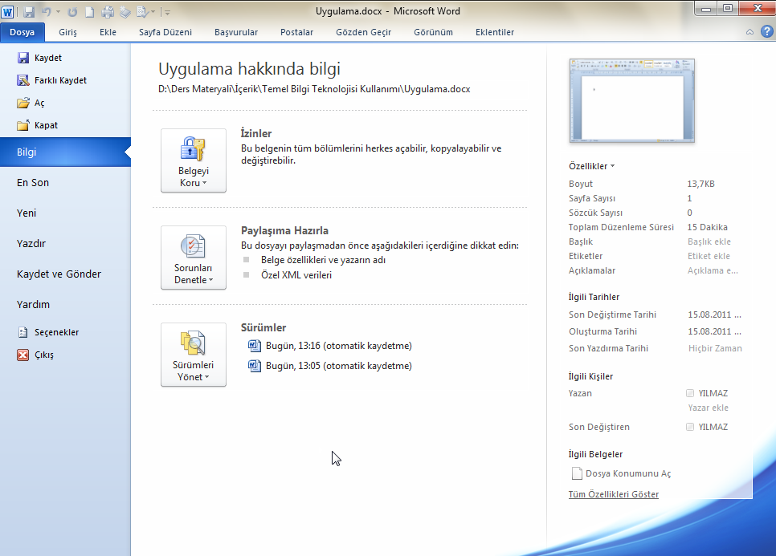
Dosya Sekmesi
Word kelime işlemci uygulamasını açar, ara yüzünü ve ögelerini bilir
Dosya Sekmesi
Dosya Sekmesi açmak için sekmeye tıklanır Backstage görünümü açılır.
Komutlar
Sekmeler
Seçenekler
Notes:
Şeridin sol üst köşesinde Dosya sekmesi bulunmaktadır. Bu sekmeye tıkladığımızda diğer sekmelerden farklı olarak Backstage görünümü görünür. Şeritte yer alan diğer sekmeler belgenin içinde çalışırken kullanılan komutları içerirken, Microsoft Office Backstage görünümü ise belgenin kendisi üzerinde işlem gerçekleştirmek için kullanılan komutları içermektedir. Buradan belge oluşturabilir, kaydedebilir ve göndermek gibi belge yönetimiyle ilgili işlemlerin yapıldığı yerdir.
Microsoft Office Backstage görünümünde sol tarafında komutlar ve sekmeler bulunmaktadır. Burada belgelerinizi açmak, kaydetmek ve yazdırmak için kullandığınız temel komutlar yer alır.
Komutların dışında Backstage görünümünde sekmeler de bulunmaktadır. Örneğin Bilgi sekmesindeyken belge hakkındaki bilgi ve özellikleri görmek mümkündür.
Microsoft Office Backstage görünümünde komutların ve sekmelerin bulunduğu yerin en altında ise belgelerin üretilmesiyle ilgili olmayan ve Word'ün çalışma şeklini denetleyen geri plandaki ayarları yaptığımız Word Seçenekleri sekmesi bulunur.

Slide 6
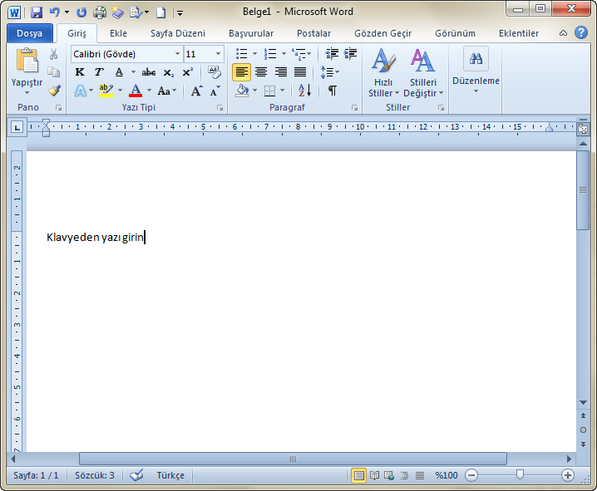
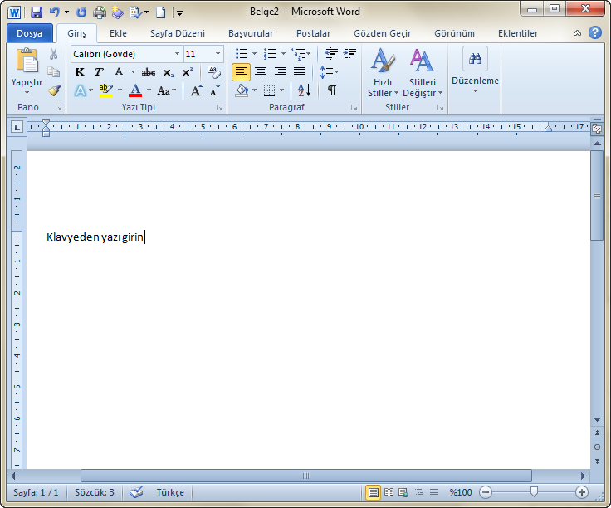
Bir veya Birkaç Belgeyi Açmak
Bir ya da birden fazla belgeyi açar
Word yeni bir belgeyi açmak.
Notes:
Word yeni bir belgeyi açmak için yapmamız gereken ilk işlem programı başlatmaktır. Programı başlatınca Belge 1 adlı bir Word Belgesi açılmış olur ve bu açılan belgede ekleme noktası sayfada yanıp söner. Bu bağlamda klavyeden yazı yazmaya başladığımızda ekleme noktası sağ doğru kayar ve solunda metin belgede belirmektedir.

Slide 7

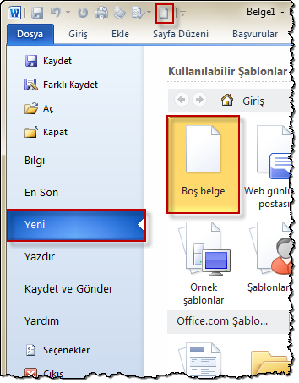

Yeni Belge Oluşturmak
Bir ya da birden fazla belgeyi açar
Word’de çalışırken yeni bir belge açmak.
Dosya sekmesi>Yeni sekme>Boş belge;
Hızlı Erişim Araç Çubuğu>Yeni;
Ctrl+N
Ctrl +N tuşlarına basıldığında boş Word Belgesi oluşur.
Notes:
Word’de çalışırken yeni bir belge açmak için yapmamız gereken işlem Dosya sekmesinden>Boş belge komutuna tıklamak, Hızlı başlat erişim araç çubuğunda bulunan Yeni komutuna tıklamak veya Ctrl+N tuşlarını kullanmaktır. Bu yollardan herhangi birini takip edince Belge 2 adlı bir Word Belgesi açılmış olur. Açılan yeni belgede de ekleme noktası sayfada yanıp söner. Dolayısıyla veri girmek için klavyeden yazı yazmaya başlamamız yeterlidir.

Slide 8
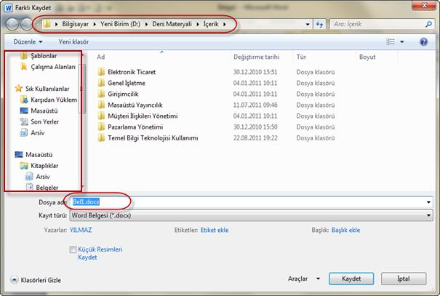
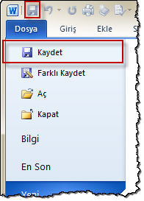
Belgeyi Sürücüde Bir Alana Saklamak
Yeni ve var olan belgeyi sürücü üzerinde bir alana kaydeder
Hızlı Başlat Araç Çubuğu>Kaydet düğmesini tıklayın.
Dosya sekmesinde>Kaydet komutunu seçin.
Ctrl + S tuşlarına basın.
Notes:
Word’de belge oluşturup düzenledikten sonra veya var olan bir belgede yapmış olduğumuz değişiklikleri daha sonra kullanmak üzere kaydetmemiz gerekir. Hatta bundan daha önemlisi, veri kayıplarını önlemek için belgede çalışırken arada bir belgeyi kaydetmemiz gerekir. Belgeyi kaydetmek için birden fazla yol vardır.
Hızlı Başlat Araç Çubuğu>Kaydet düğmesini tıklayın.
Dosya sekmesinde>Kaydet komutunu seçin.
Ctrl + S tuşlarına basın.
Bu yollardan birini izledikten sonra Farklı Kaydet iletişim penceresi açılır. Açılan pencerede belgeyi saklamak istediğimiz dizin ve klasörü Gezinti bölmesinden seçmemiz ve belgeyi saklamak istediğimiz Dosya adını girmemiz gerekir. Bu işlemleri yaptıktan sonra Kaydet komutuna bastığımızda oluşturmuş olduğumuz belge bilgisayara kaydedilmiş olur.

Slide 9
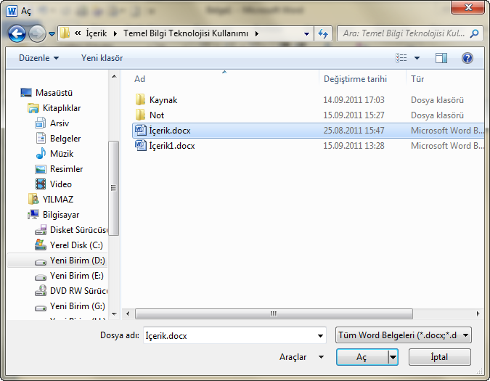
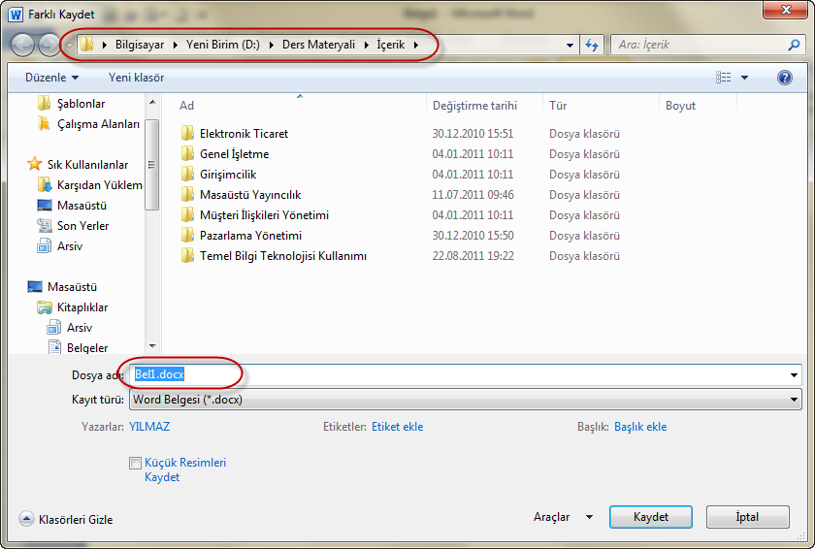
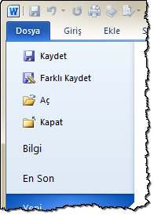
Belgeyi Farklı Bir İsimle Saklamak
Yeni ve var olan belgeyi sürücü üzerinde bir alana kaydeder
Daha önce oluşturulan belgeyi açmak için Dosya sekmesi>Aç komutunu kullan
Üzerinde değişiklik yaptığımız belgeyi aynı klasörde ve aynı adla saklamak için ilk defa kaydederken kullandığımız yolu kullan.
Üzerinde değişiklik yaptığımız belgeyi farklı klasör veya farklı adla kaydetmek için Dosya sekmesinde>Farklı Kaydet komutuna basmak gerekmektedir.
Notes:
Word’de daha önce oluşturduğumuz ve bilgisayarda sakladığımız belgeler üzerinde çalışmaya devam etmek istediğimizde Dosya sekmesi>Aç komutunu kullanırız. Aç komutuna tıkladığımızda açılan Aç iletişim penceresinden belgeyi sakladığımız klasörden seçip Aç komutuna tıklamamız gerekir.
Belge üzerinde değişiklik veya ilaveler yaptıktan sonra üzerinde değişiklik yaptığımız belgeyi aynı klasörde ve aynı adla saklamak için ilk defa kaydederken kullandığımız yolu kullanırız. Ancak belgenin eski versiyonunu da saklamak istersek belgeyi farklı veya aynı klasör içinde farklı adla kaydetmemi gerekir. Bu işlemi yapmak için Dosya sekmesinde>Farklı Kaydet komutunu kullanırız. Bunun dışındaki kaydetme seçenekleri var olan belgede değişiklik yaparak kaydeder. Farklı belgeleri veya farklı konumda kaydetmek istediğimizde Fraklı Kaydet komutunu kullanmamız gerekiyor. Bu komuta tıkladığımız zaman Word belgesini ilk defa kayıt ederken karşımıza çıkan pencere açılır. Buradan kayıt yeri, dosya adı değiştirilerek belge kaydedildiler.

Slide 10
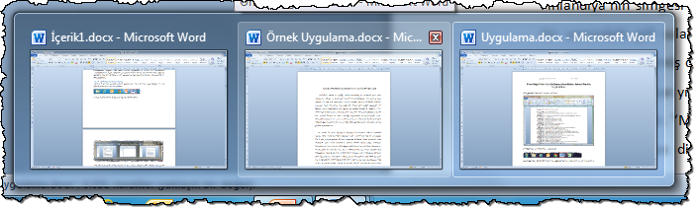
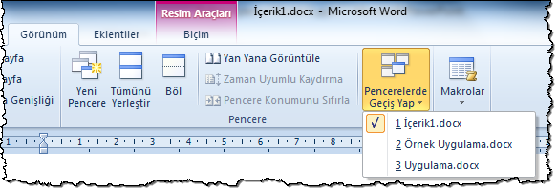

Açık Belgeler Arasında Geçiş
Açık belgeler arasında geçiş yapar
Açık Word belgeleri arasından geçiş yapmak için
Görev Çubuğu
Görünüm> Pencerelerde Geçiş Yap.
Notes:
Word’de çalışırken birçok durumda aynı anda birkaç belge açıp çalışmak durumunda kalabiliyoruz. Aynı anda açtığımız bu belgeler arasında metin veya nesne kopyalamak daha kolaydır ve bular arasında geçiş yapmak için Görev Çubuğunu veya Görünüm sekmesi Pencerelerde Geçiş Yap kullanırız.
Daha önce Windows işletim sistemini anlatırken bilgisayarda açık olan pencerelerin görev çubuğunda göründüğünü belirtmiştik. Aynı uygulama programlarına ait pencereler gruplanmakta ve bu grubun üzerine getirdiğimizde Peek özelliği devreye girer ve açık olan belgelerin ön izlemesi görünür. Önizlemesi açık olan belgelerden geçiş yapmak istediğimize tıkladığımızda o belgeye geçiş yapmış oluruz.
Belgeler arasında geçiş yapmanın başka bir yolu da Görünüm sekmesinde bulunan Pencerelerde Geçiş Yap kısayol düğmesinden açık olan belgelerden seçim yapmaktır.

Slide 11
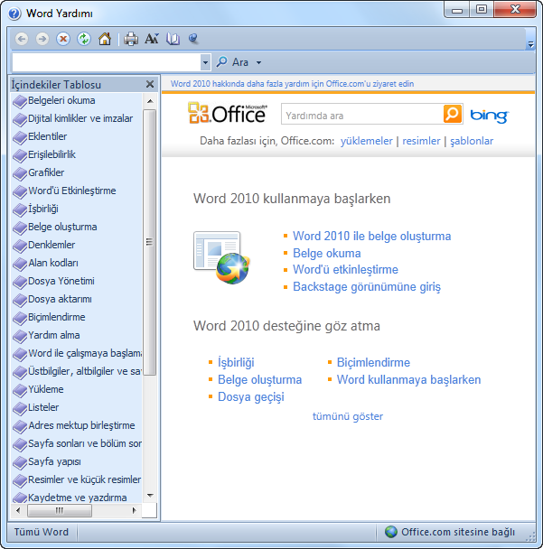
Yardım Fonksiyonlarının Kullanımı
Yardım işlevini kullanır
Microsoft Office programlarında Yardım penceresi klavyeden F1 tuşu veya açık olan uygulama programının yani burada Word penceresinin sağ üst köşesinde bulunan yardım düğmesi kullanılır.
Notes:
Microsoft Word 2010 ile çalışırken yardım almanın pek çok yolu vardır. Bu çok yönlü yardım sistemi sayesinde yardıma ihtiyaç duyduğunuzda, size rehberlik edecek ve öneriler sunacak olan Office Yardım etkileşimli özelliği size yol gösterecektir. Microsoft Office programlarında Yardım penceresini açmak için klavyeden F1 tuşu veya açık olan uygulama programının yani burada Word penceresinin sağ üst köşesinde bulunan yardım düğmesi kullanılır.
Yardım penceresinin sol üst tarafında bulunan Ara kutusuna yardım almak istediğimiz konudaki arama ipucu kelimesi buraya yazılır ve Ara düğmesine basıldığında arama sonuçlarını bir liste olarak verir.
Yardım penceresinden çevrimiçi arama yapmak için Bing arama motorunu da kullanabilirsiniz.
Yardım alınabilecek bir diğer yerde yeni kullanıcılar için oluşturulan Word 2010 kullanmaya başlarken sekmesidir. Burada Word’u yeni kullanmaya başlamış olanlar için konu alt başlıkları sıralanmıştır.
Word’ü kullanan ancak desteğe ihtiyacı olan kullanıcılar için Word 2010 desteğine göz atma sekmesi bulunmaktadır. Sekmenin altında bulunan destek konuları “tümünü göster” ile genişletilebilir ve bu liste kullanılarak Word 2010 destek sayfaları aracılığıyla çevrimiçi de arama gerçekleştirilir.
Yardım alma konusunda bir diğer yolda Ara kutusunun hemen üstünde bulunan İçindekiler Tablosunu Göster komutuna tıklayarak Word Yardımı iletişim penceresinde yardım alabileceğimiz konuların listesinin görünmesini sağlamaktır.

Slide 12

Belgeyi Kapamak
Belgeyi kapatır
Word belgesini kaydettikten sonra kapatmak için
Alt +F4
Kapat düğmesi ( )
Dosya Sekmesi > Çıkış ( ) seçenekleri kullanılır.
Notes:
Eğer son yaptığımız değişikliklerden sonra belgeyi kaydetmediysek Word ekranında son yapılan değişiklileri kaydetmek istemediğimizi soran bir pencere açılır. Buradan Kaydet seçeneği seçilirse son yapılan değişiklikler kaydedilir, Kaydetme seçeneği seçilirse son yapılan değişiklikler kaydedilmeden belge kapatılır. İptal seçeneği seçilirse kapatma işleminden vazgeçilmiş olur ve Word belgesine dönülür.

Slide 13
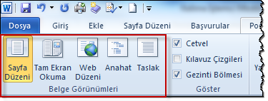
Belge Görünümleri
Word belgesindeki değişik görünümlerde çalışabilir
Word ekranın farklı görünümlerde çalışmak için
Görünüm sekmesi >Belge Görünümleri
Belgenin sağ alt köşesindeki görünüm komutları kullanılır.
Notes:
Word belgesinde çalışırken değişik görünümlerde çalışma ihtiyacı duyulabilir. Word ekranın farklı görünümlerde çalışmak için
Görünüm sekmesi >Belge Görünümleri komut grubunda ve
Belgenin sağ alt köşesindeki bulunan görünüm komutları kullanılır.
Burada bulunan komutlar belgemizin beş farklı görünümde görünmesini sağlar Sayfa Düzeni Görünümü, Taslak Görünüm, Web Yerleşimi Görünümü, Anahat Görünümü ve Okuma görünümü. Örneğin sayfa düzeni görünümü bize eksiksiz ve yazıcıdan çıkacak halini görüntülememizi sağlar. Taslak görünümündeyse üst ve alt bilgi, dipnot ve son not gibi ek öğeler ve birden fazla sütün görünmez.

Slide 14
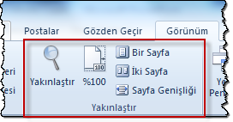
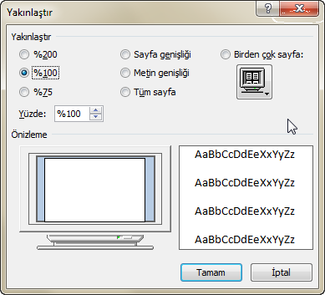
Büyültme/Yakınlaştırma Araçlarının Kullanımı
Büyütme ve yakınlaştırma araçlarını kullanır
Word belgesini büyütmek veya küçültmek için
Görünüm sekmesi>Yakınlaştır komut grubu.
Belgenin sağ alt köşesi Durum Çubuğunda bulunan yakınlaştırma aracı kullanılır.
Notes:
Bazı durumlarda belgelerimizi daha büyüterek daha ayrıntılı veya genel görünümlerini kontrol etmek için uzaklaştırmamız gerekiyor. Bu amaçla Word’e bulunan yakınlaştırma araçları kullanılır. Word belgesini büyütmek veya küçültmek için
Görünüm sekmesi>Yakınlaştır komut grubu.
Belgenin sağ alt köşesi Durum Çubuğunda bulunan yakınlaştırma aracı kullanılır.
Küçültme ve büyültme işlemi yakınlaştırma aracında bulunan kaydırıcıyı sağ veya sola kaydırarak yapabileceğimiz gibi, sekmedeki Yakınlaştır komutu veya yakınlaştırma aracının yanındaki yüzde komutuna tıklayarak açılan Yakınlaştır iletişim penceresinden yapabiliriz.

Slide 15
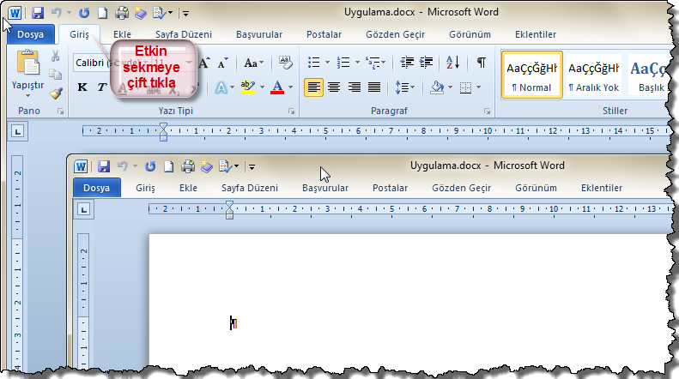
Araç Çubuklarını Göstermek/Gizlemek
Araç çubuklarını gizleyebilir
Şeridi geçici olarak gizlemek etkin şeridi Çift tıkla
Notes:
Word belgesinde çalışırken bazı durumlarda daha geniş çalışma alanına ihtiyaç duyulabilir. Bunun için kullanabileceğimiz en önemli yollardan bir pencerede önemli bir yer kaplayan şeridi gizlemektir. Şeridi geçici olarak gizlemek etkin şeridi Çift tıklamamız gerekir. Böylece sekmelerin altındaki komut grupları gizlenir. Bunları geri getirmek için aynı işlemi tekrarlamamız gerkiyor. Yani etkin sekmeye çift tıklarsak şerit tekrar görünür.

Slide 16

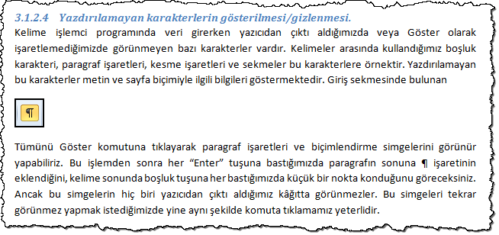
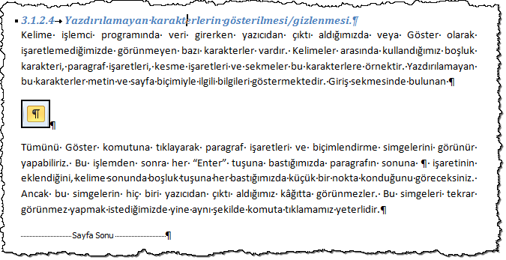
Yazdırılamayan Karakterlerin Gösterilmesi/Gizlenmesi
Yazdırılamayan karakterleri görünür yapar
Görünmeyen karakterleri görünür yapmak için Tümünü göster komutuna tıklamamız gerekir.
Notes:
Word belgesinde veri girerken veya bunları düzenlerken yazdırılamayan ve normalde belgede görünmeyen bazı karakterler vardır. Görünmeyen karakterleri görünür yapmak için Tümünü göster komutuna tıklamamız gerekir. Tümünü göster komutuna tıkladığımızda kelimeler arasında kullandığımız boşluk karakteri, paragraf işaretleri ve kesme işaretleri görünmektedir. Bu karakterleri gizlemek için tekrar Tümünü göster komutuna tıklamamız gerekiyor.

